Slide 1
원주 12주차

Slide 2
대상
만성신부전군(혈액 투석을 3달이상 또는 복막 투석을 3달 이상 받은 경우)
1)2006-2015 : 129794
2)2005 1201/1202, 1101/1102 첫 명세서 기입 : 125274
3)age < 70 : 9263
4)소득분위NA(급여1/2종 = 소득분위0) : 91922
5)다장가이식자 제외 : 91906
6)해당 연도별 그 연도이전에 신이식 받은 자 : 91365

Slide 3
대상
이식군
1)2006-2015 : 14088
2)2005 1201/1202, 1101/1102 첫 명세서 기입 : 13698
3)age < 70 : 13601
4)소득분위NA(급여1/2종 = 소득분위0) : 13414
5)다장가이식자 제외 : 13399

Slide 4
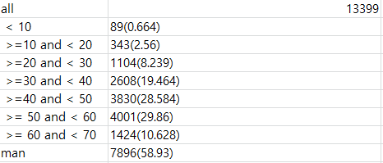
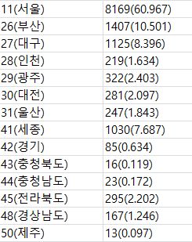
이식군
Basic Characteristic
나이, 성별 지역

Slide 5
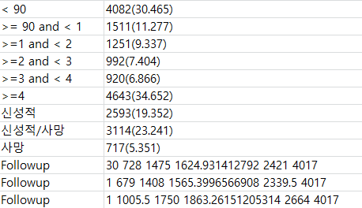

이식군
Basic Characteristic
기저투석기간 및 신성적 기저질환, 면역억제제

Slide 6
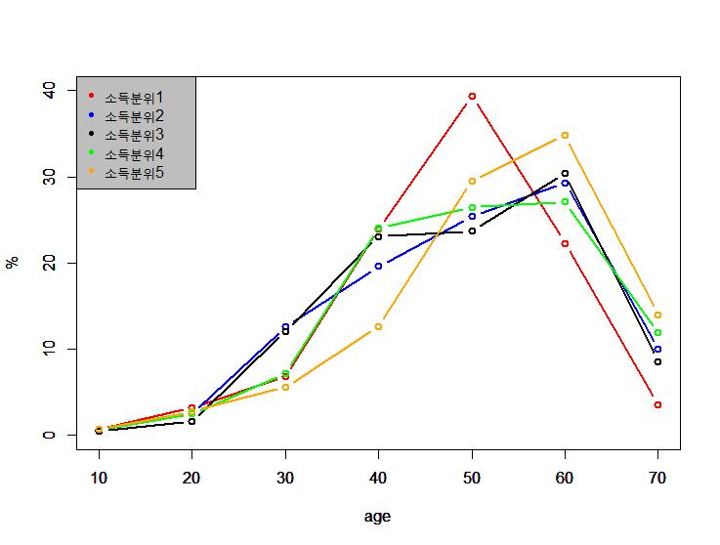
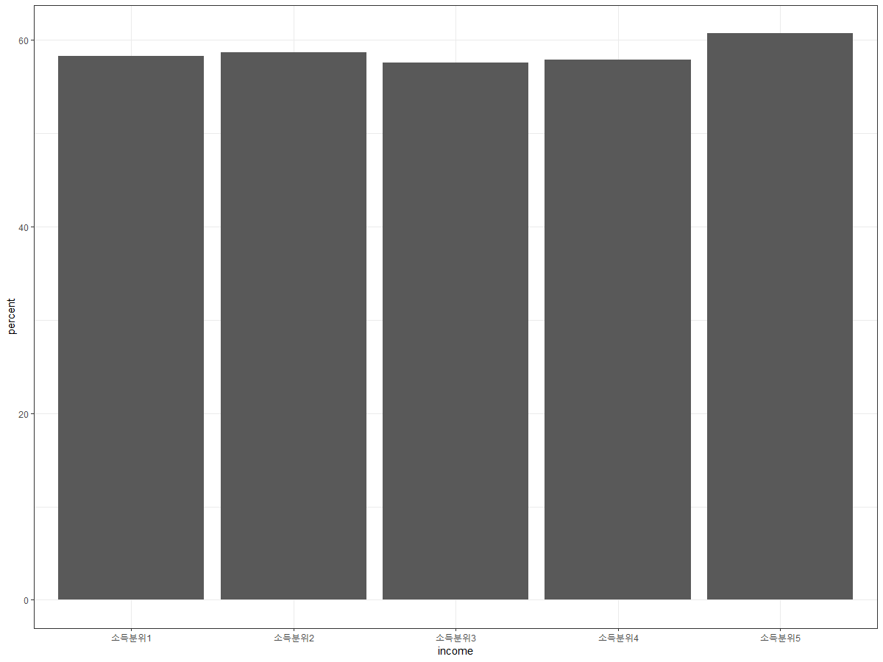
소득분위별
Basic Characteristic
나이 성별

Slide 7
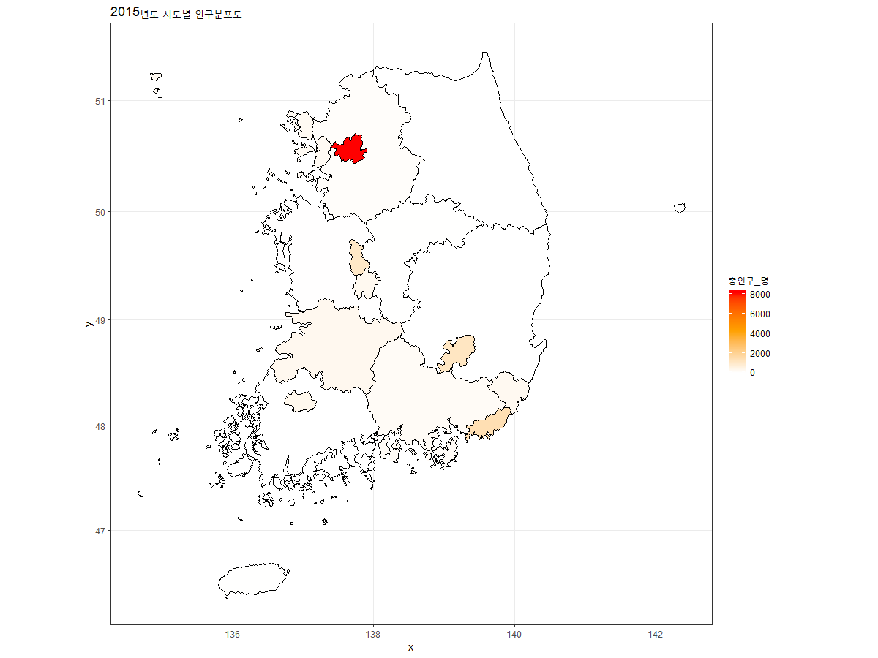
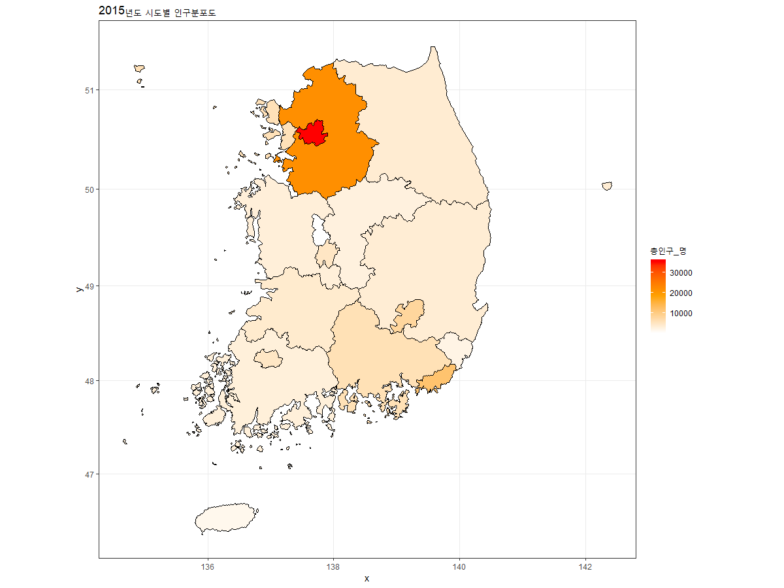
소득분위별
Basic Characteristic
지역

Slide 8
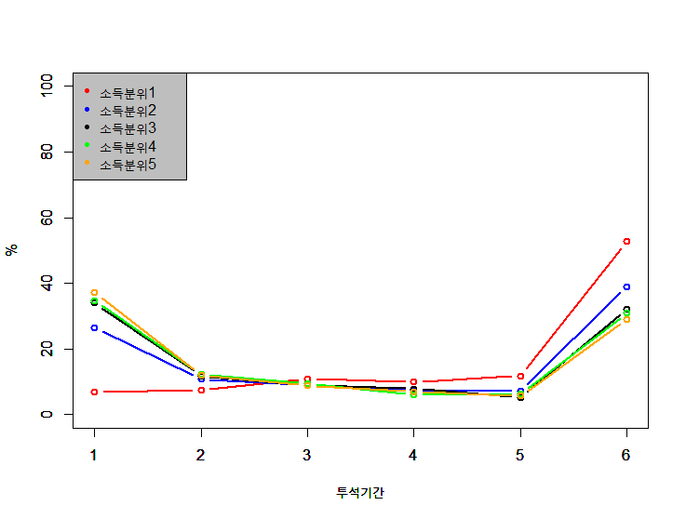
소득분위별
Basic Characteristic
기저투석기간
90일 미만 90일이상 1년미만 1년-2년 2년-3년 3년-4년 4년이상

Slide 9
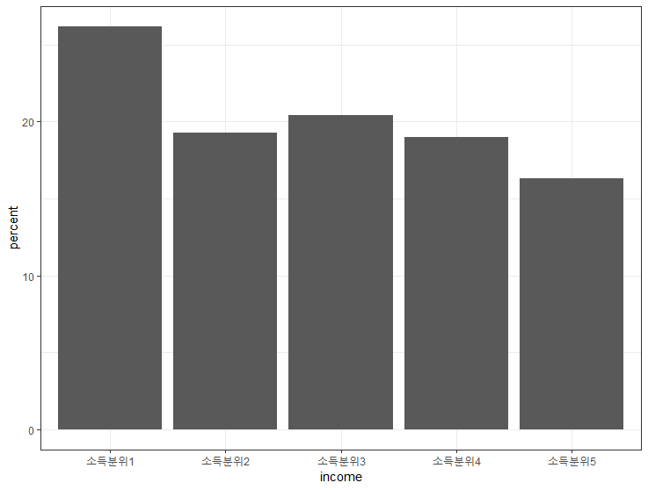
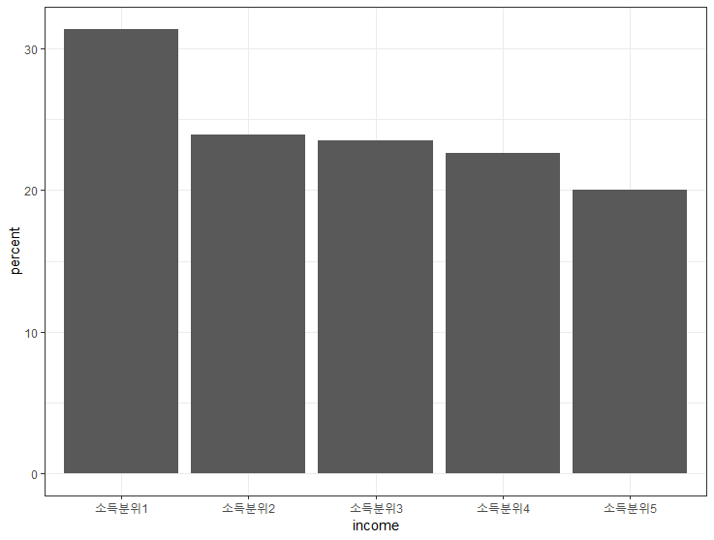
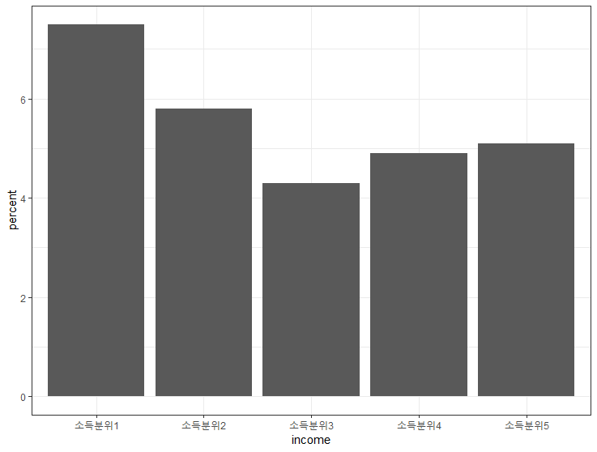
소득분위별
Basic Characteristic
신성적 신성적/사망 사망

Slide 10
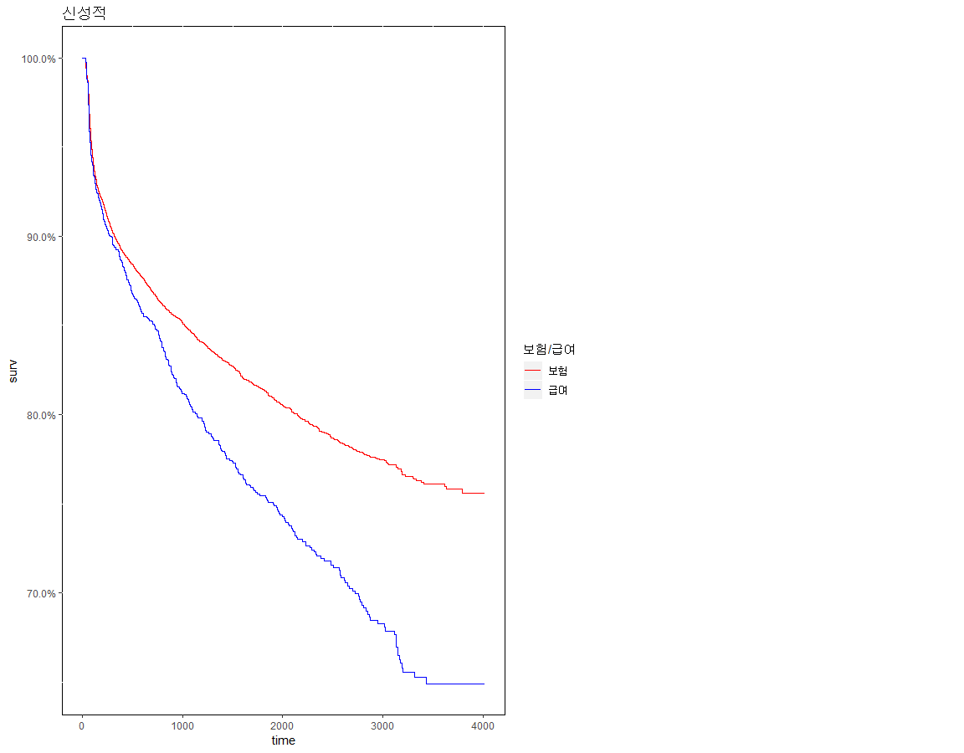
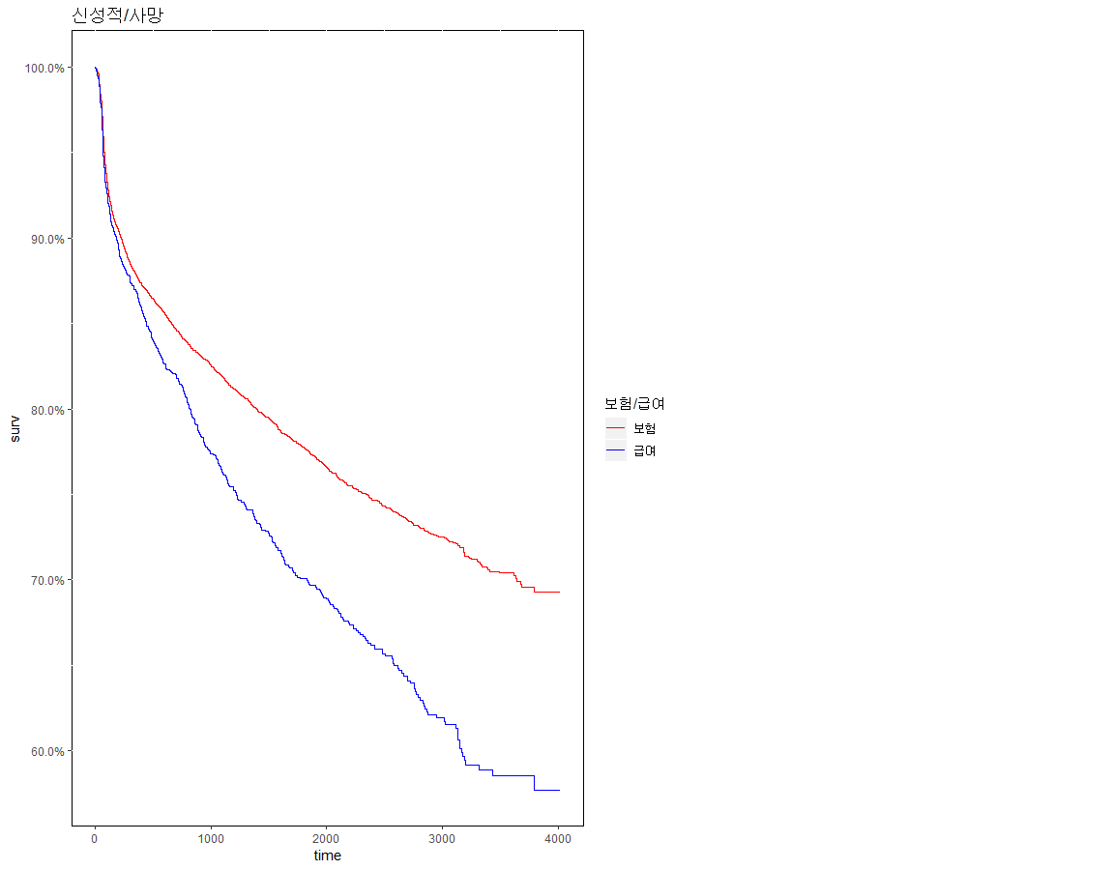
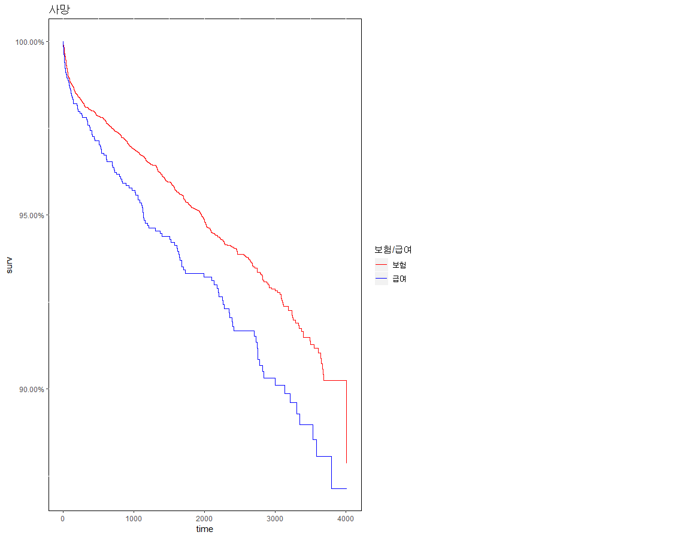
소득분위별 (보험/급여)
Basic Characteristic
신성적 신성적/사망 사망

Slide 11
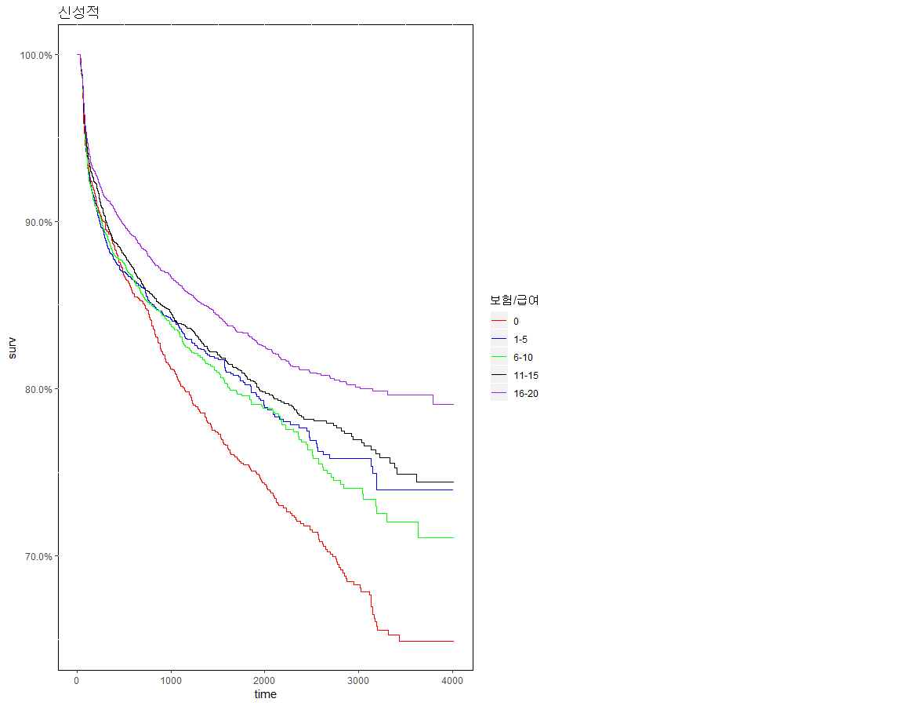
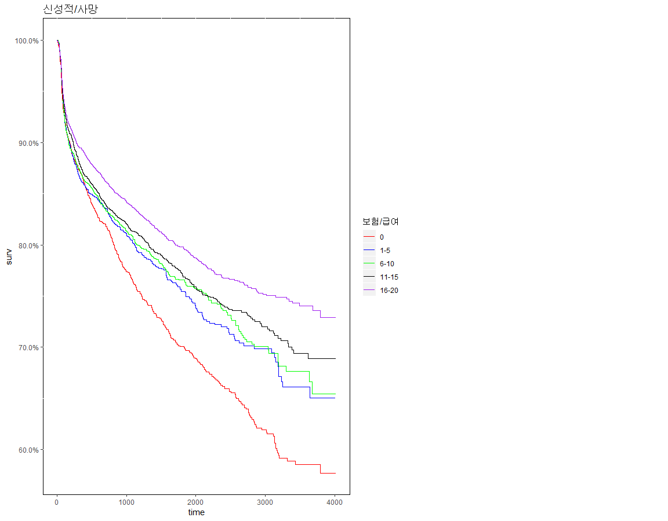
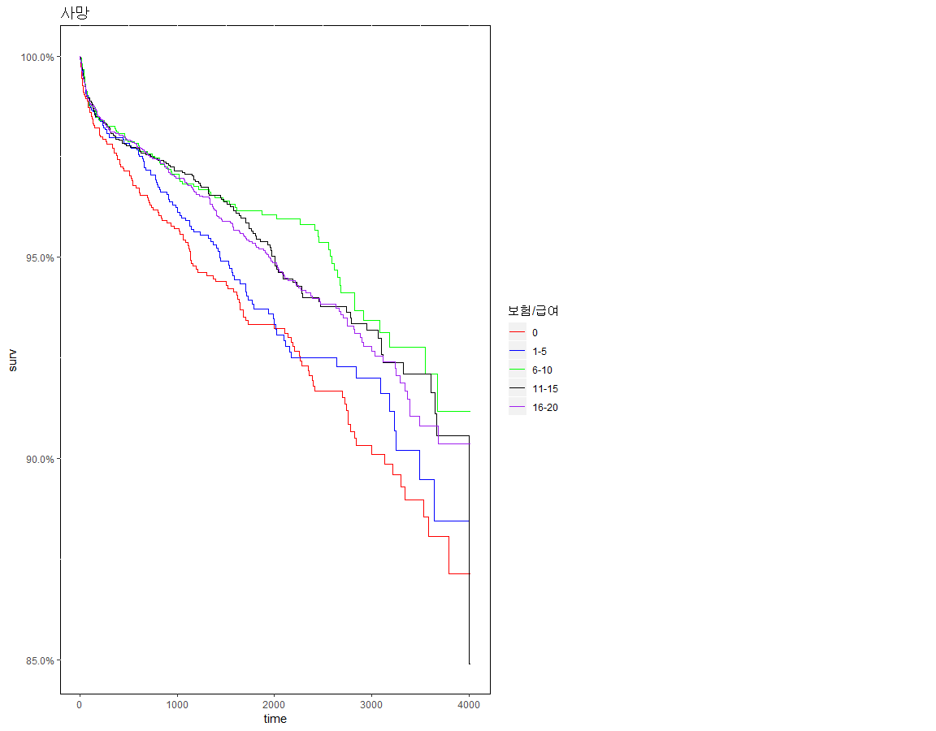
소득분위별 (소득분위5그룹)
Basic Characteristic
신성적 신성적/사망 사망

Slide 12
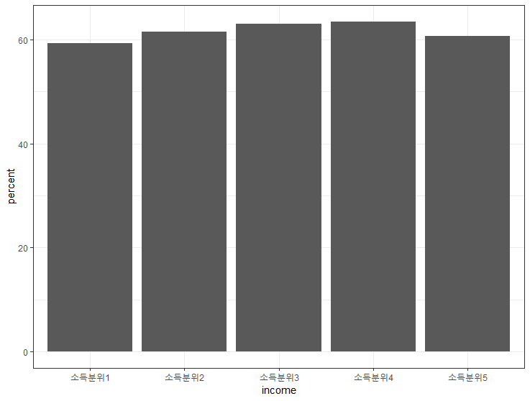
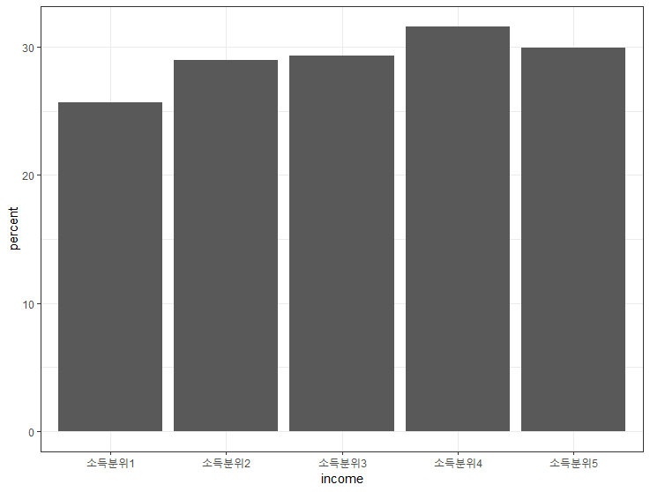
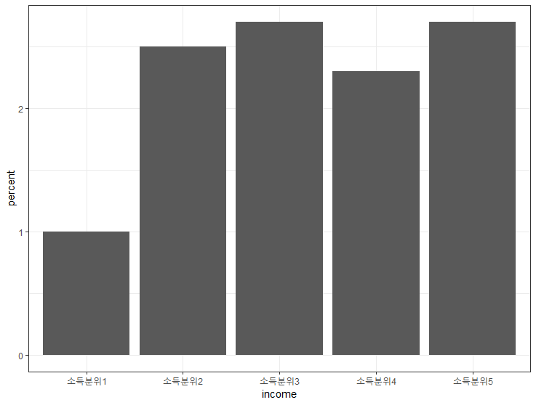
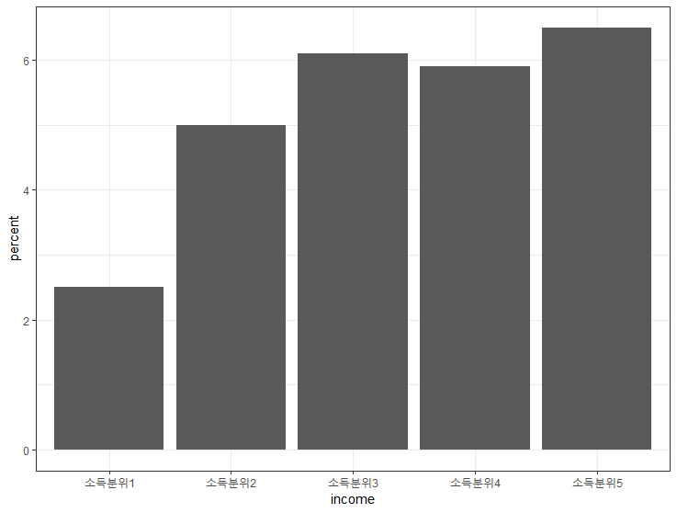
소득분위별
Basic Characteristic
고혈압 당뇨 plasmaphresis rituximab

